Slide 1
第4回【医療保険制度の沿革と概要】日本の医療保険制度の歴史的変遷、全体像
社会保障 II
10月25日
第5章第１節医療保険制度の概要
(1)公的医療保険の体系
(2) 公的医療保険の類型
p.114-123
2限目 10:40 ～12：10
講義室 304
担当：原 俊彦
担当 原 俊彦（札幌市立大学）t.hara@scu.ac.jp

Slide 2
今日のお話
  第5章社会保障制度の体系
  第１節 医療保険制度の概要
  1.公的医療保険の体系
  2.公的医療保険の類型
ここでは、
１）日本ではすべての国民が何らかの公的医療保険に加入し、保険料を納めることで、すべての保険医療機関で医療サービスを受けることができる
国民皆保険（１９６１年昭和３６年）が実現したが,歴史的な経緯から一元的な制度体系にはなっていない。
２）公的医療保険には、①職域保険⇒健康保険、②地域保険⇒国民健康保険、③高齢者医療⇒後期高齢者医療制度の３つの流れがある。

Slide 3
  第１節 医療保険制度の概要
  1.公的医療保険の体系
  【1】多元的な制度体系による国民皆保険
日本ではすべての国民が何らかの公的医療保険に加入し、保険料を納めることで、すべての保険医療機関で医療サービスを受けることができる国民皆保険（1961(S36)年）が実現したが歴史的な経緯から一元的な制度体系にはなっていない。
複数の制度、複数の運営主体（保険者）による多元的な制度体系のもとで運営されており、制度ごとに根拠となる固有の法律があり、保険者ごとに保険料の算定に違いがある⇔同じ社会保険方式の労働者災害補償保険、雇用保険との違い
注意：①医療保険と②健康保険は同じ意味で使われるが、①は民間の保険も含むのに対し②は公的保険のみとさすという違いがある。

Slide 4
  第１節 医療保険制度の概要
  1.公的医療保険の体系
  【２】公的医療保険の沿革
日本の公的医療保険は①職域保険（被用者保険）②地域保険（国民健康保険）③後期高齢者医療制度（75歳以上の人）の３つに分けられる。（図5－1）
①職域保険（被用者保険）が最も古く、1922（T11)年の健康保険法に遡る。第一次世界大戦後の労働運動への対応ドイツのビスマルクの疾病（しっぺい）保険制度のマネ。
②地域保険（国民健康保険） 1938（S13）年国民健康保険法の制定、非被用者の農村中心の保険、当初、任意だったが健民健兵政策で皆保険化する。戦後、新憲法下で制度再構築となり国民皆保険（1961(S36)年）が実現。

Slide 5
  第１節 医療保険制度の概要
  1.公的医療保険の体系
  【２】公的医療保険の沿革
③後期高齢者医療制度（75歳以上の人）：高齢化の進展を背景に、1973（S48)年老人医療費無料化が図られ、1982（S57)年、老人保険法が成立（高齢者の医療費を異なる保険制度間で調整）、2006（H18)年、医療制度構造改革で見直し、2008（H20）年後期高齢者医療制度（老人保険法⇒「高齢者の医療の確保に関する法律」に名称変更。75歳以上を対象とした独立した制度が発足する。

Slide 6
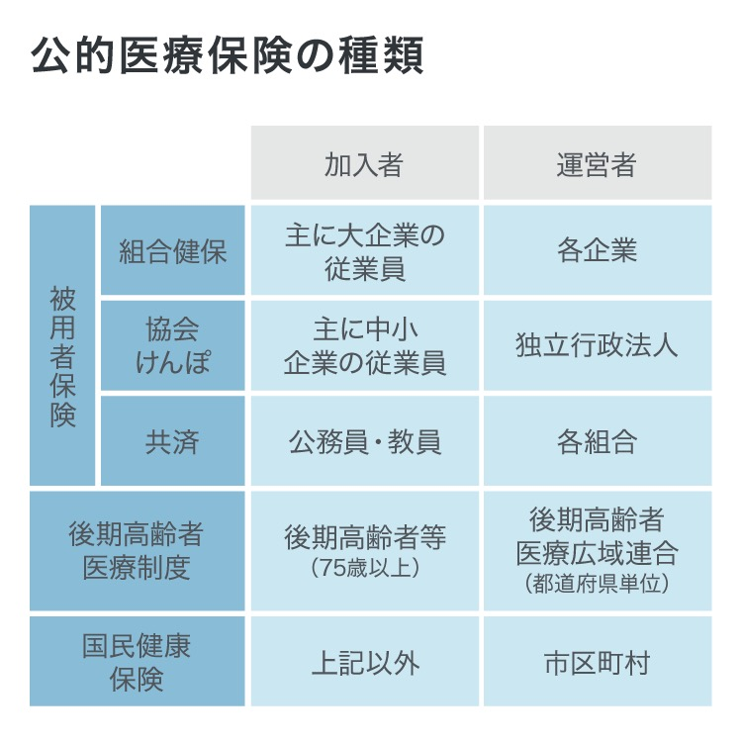
日本の公的医療保険の種類
国民健康保険（国保）は、組合＋協会＋共済（健保）、75歳以上の後期高齢者（後期高齢者医療保険）を除く、その他の人の受け皿。生活保護受給者などを除き、すべての人はいずれかに加入せねばならない（国民皆保険）。
医療保険の種類｜ほけんの窓口【公式】｜保険比較・見直し・無料相談 (hokennomadoguchi.com)

Slide 7
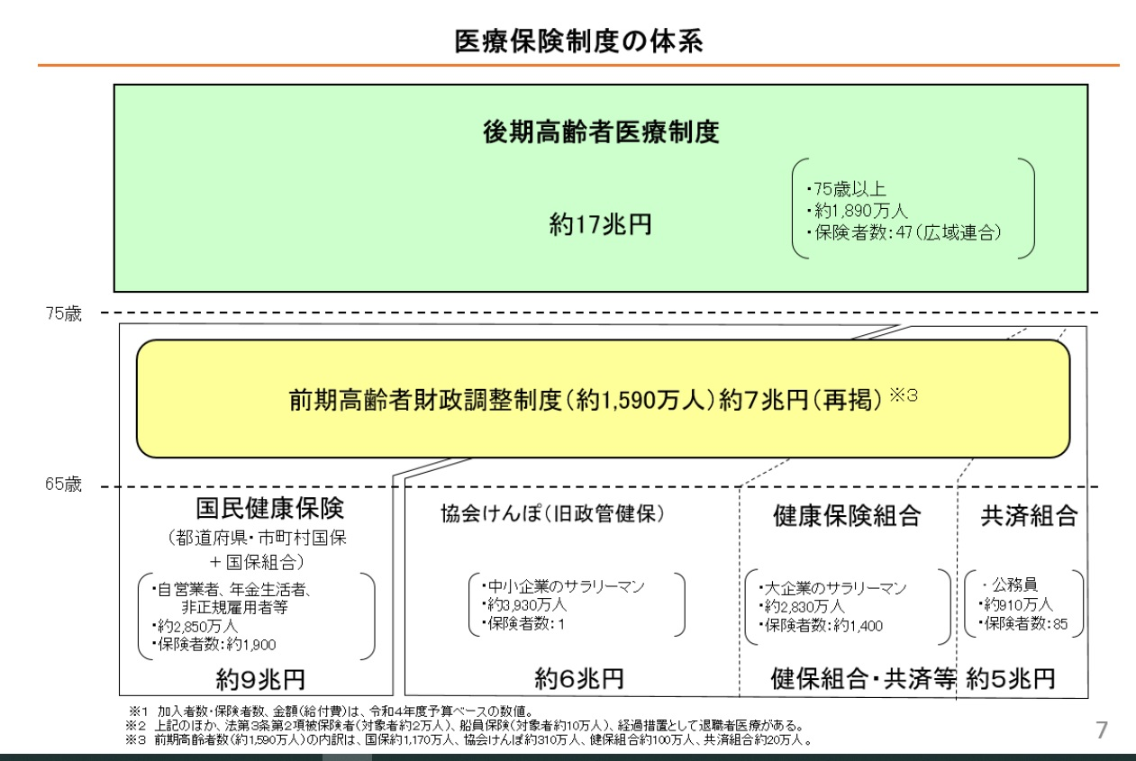




図５－１ 医療保険制度の体系
出典：厚生労働省HP「我が国の医療保険について」

Slide 8
図５－１ 医療保険制度の体系
出典：厚生労働省HP「我が国の医療保険について」

Slide 9
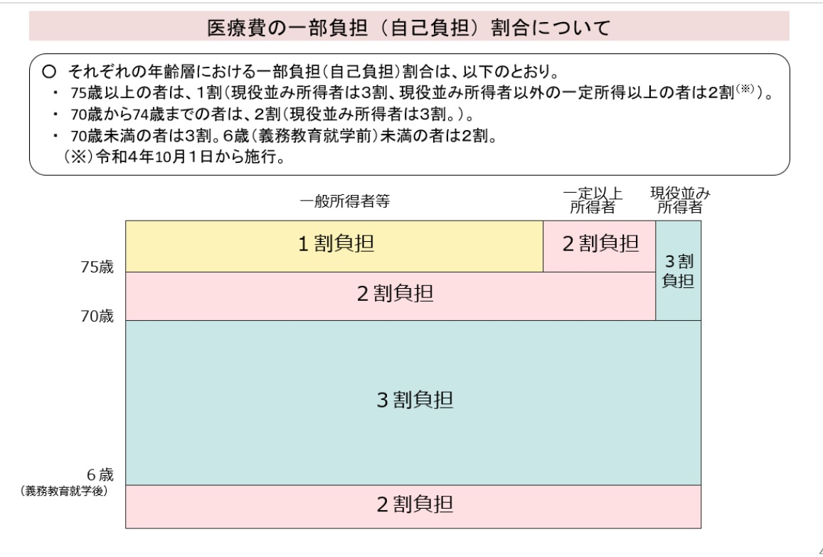
図５－１ 医療保険制度の体系
出典：厚生労働省HP「我が国の医療保険について」

Slide 10
  第１節 医療保険制度の概要
  ２.公的医療保険の類型
  【1】職域保険
職域保険：職単位域（同業種単位、企業単位）で形成された医療保険で、被用者保険（一般被用者保険、特定被用者保険）と職種別・同種同業者保険に区分される。
被用者保険：主流。企業や事業所のサラリーマン・OL、公務員、船員など。⇒健康保険
職種別・同種同業者保険：傍流。土木・建築業、理容・美容業、医師・歯科医師、弁護士。⇒歴史的経緯から国民健康保険法を適用（このため地域保険に区分される）。

Slide 11
  第１節 医療保険制度の概要
  ２.公的医療保険の類型
  【２】一般被用者保険（健康保険）
一般被用者保険には❶組合管掌健康保険（組合健保）と❷全国健康保険協会管掌健康保険（協会けんぽ）がある。健康保険法の対象は常時５人以上の従業員を雇用する事業者及び法人事業者が強制適用事業所となるが、手続きにより任意適用事業所になることもできる。適用事業所の被用者（日雇・臨時雇用を除く）は健康保険の被保険者となることが義務づけられている。

Slide 12
  第１節 医療保険制度の概要
  ２.公的医療保険の類型
  【２】一般被用者保険（健康保険）
❶組合管掌健康保険（組合健保）
主に大企業（そのグループ企業）の会社員とその扶養者（扶養家族）が加入。保険者は健康保険組合を担う。
単一型（一企業で設立。被保険者数700人以上）
総合型（同業の複数企業で設立。被保険者数3000人以上）
地域型（同一都道府県内で合併した場合）がある。
組合健保全体で、2018（H30 )3月時点で、全国1394組合、約2948万人（被保険者約1649万人、被扶養者1299万人）
保険料率：標準報酬月額に応じ、3％から13％（2019年度の平均9.218%)。事業主負担：2分の1以上。組合数は減少傾向。

Slide 13
  第１節 医療保険制度の概要
  ２.公的医療保険の類型
  【２】一般被用者保険（健康保険）
❷全国健康保険協会管掌健康保険（協会けんぽ）
主に中小・零細企業の会社員とその扶養者が加入。かっての政府管掌健康保険が2009年の社会保険庁の廃止を前に、 保険者が全国健康保険協会に移管されたもの。
協会けんぽ加入者は、2018（H30 )3月時点で、約3893万人（被保険者約2320万人、被扶養者1573万人）。保険料率は都道府県単位：10％程度（バラツキがある）。事業主負担：2分の1に固定。標準報酬月額の等級は１から50まで。
★協会けんぽとは別に、全国健康保険協会が保険者となっている健康保険法第3条第2号被保険者（日雇特例被保険者）を対象とする健康保険がある。

Slide 14
  第１節 医療保険制度の概要
  ２.公的医療保険の類型
  【３】特定被用者保険（共済等）
特定被用者保険（共済等）は、公務員、私立学校の教職員、船員を対象とした医療保険で、❶国家公務員共済組合❷地方公務員共済組合、❸私立学校教職員共済制度、❹船員保険がある。
❶国家公務員共済組合
国家公務員共済組合法により、国家公務員とその扶養者が加入する共済組合で、各省庁＋衆議院・参議院の共済組合など20 団体ある。
❷地方公務員共済組合
地方公務員等共済組合法により、地方公務員とその扶養者が加入する共済組合で、東京都職員、地方職員、指定都市職員、市町村職員、都市職員、都道府県警察職員、警察庁職員などが加入する警察共済組合、公立学校共済など64団体がある。

Slide 15
  第１節 医療保険制度の概要
  ２.公的医療保険の類型
  【３】特定被用者保険（共済等）
❸私立学校教職員共済制度
私立学校教職員共済法により、私立学校の教職員とその扶養者が加入する制度で、日本私立学校振興・共済事業団（1事業団）で運営されている。
❶＋❷＋❸＝共済組合：85団体、2018（H30）年で加入者約865万人（被保険者約453万人、被扶養者411万人）
❹船員保険
船員として船舶所有者に使用されている者を対象とする制度であるが、2010（H22）年からは全国健康保険協会が保険者となっている。
★つまり、実質的には一般被用者保険（健康保険）

Slide 16
  第１節 医療保険制度の概要
  ２.公的医療保険の類型
  【４】地域保険（国民健康保険）
11月15日は
ここから
地域保険には国民健康保険法による❶国民健康保険（市町村国保）と❷国民健康保険組合（国保組合） がある。
❶国民健康保険（市町村国保）
自営業・農林水産業者、無業者の他、75歳未満の年金生活者、非正規雇用者やその家族など、被用者保険に加入しない地域住民を対象とする公的医療保険。職場の健康保険に加入している人とその家族（被扶養者）、生活保護を受けている人などを除き、その市区町村に住んでいる人はすべてその市区町村が行う国民健康保険に加入しなければならない！
＊1961年の国民健康保険法＝国民皆保険＝義務化された。
＊2015年改正⇒2018年から都道府県と市町村が共同保険者。便宜上、市町村国保と呼ぶ

Slide 17
  第１節 医療保険制度の概要
  ２.公的医療保険の類型
  【４】地域保険（国民健康保険）
保険料は、世帯所得・資産に応じる応能制＋世帯人数により変動する世帯別平等割＋被保険者均等割などの要素を加味して市町村が決定。地域により異なる。保険料というより保険税？ 多額の公費が投入されている。
❷国民健康保険組合（国保組合）
国民健康保険の対象となる自営の同種同業者（300人以上）の組合。地域を越え業種・業務で加入が可能だが、大半の組合は加入できる地域が限定される。本来は職域保険だが、
国民健康保険法との関係で地域保険。歴史的経緯から土木・建築業、理容・美容業、医師・歯科医師、弁護士に限られる国保組合は164団体、加入者は300万人に満たない。

Slide 18
  第１節 医療保険制度の概要
  ２.公的医療保険の類型
  【５】後期高齢者医療制度
2008（H20）年4月からスタートした最も新しい公的医療保険制度。75歳以上を対象とした独立した制度。つまり、74歳まで加入していた公的保険を脱退し、後期高齢者医療制度に加入、保険料の支払いを求められる。
保険料；2018－2019年度 平均月額 5860円。＊低所得者への軽減措置あり。＊2022-23年度 平均月額6,472円。
保険料率：国保同様、複雑で地域により異なる。
運営主体：全市町村加入の都道府県ごとの47の広域連合。
2019年度現在、加入者約1800万人。2022（R4)から2025（R5)に、第1次ベビーブーム世代（団塊の世代）が加入し、急増すると見込まれている（2025年問題）。

Slide 19
次週
次回は11月1日
#5【健康保険と共済制度】被用者保険制度の概要、目的、対象、費用負担
第5章第１節医療保険制度の概要
(3)保険給付の種類と内容（４）医療保険の各制度の財源と保険財政
p.123-130

